Slide 1
Система кровообращения
Работу выполнил
ученик 8б класса
Артемьев Артём

Slide 2
Роль крови
Кровь играет роль связующего элемента, который обеспечивает жизнедеятельность каждого органа, каждой клетки. Благодаря кровообращению ко всем тканям и органам поступают кислород и питательные вещества, а также гормоны, и выводятся продукты распада веществ. Кроме того, кровь поддерживает постоянную температуру тела и защищает организм от вредных микробов.

Slide 3
Состав крови
Кровь – это жидкая соединительная ткань, состоящая из кровяной плазмы (примерно 54 % объёма) и клеток (46 % объёма).
Плазма – это желтоватая полупрозрачная жидкость, содержащая 90–92 % воды и 8–10 % белков, жиров, углеводов и некоторых других веществ.

Slide 4
Роль плазмы
Из органов пищеварения в плазму крови поступают питательные вещества, которые разносятся ко всем органам. Несмотря на то, что с пищей в организм человека поступает большое количество воды и минеральных солей, в крови поддерживается постоянная концентрация минеральных веществ. Это достигается выделением избыточного количества химических соединений через почки, потовые железы, лёгкие.

Slide 5
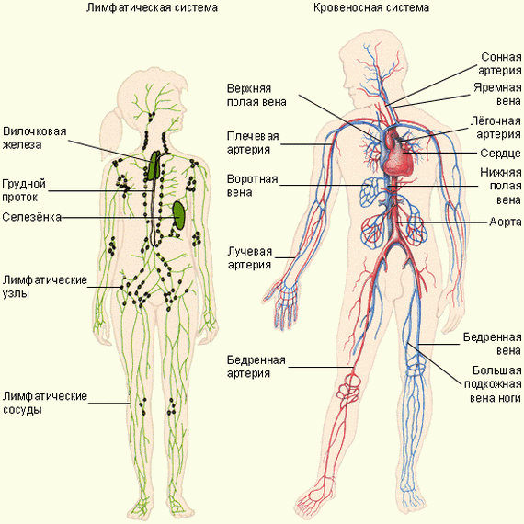
Кровообращение
Движение крови в организме человека называется кровообращением. Непрерывность тока крови обеспечивают органы кровообращения, к которым относятся сердце и кровеносные сосуды. Они составляют кровеносную систему.

Slide 6
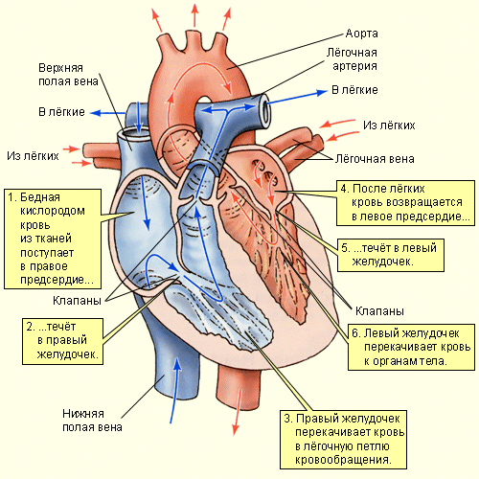
Сердце
Сердце человека представляет собой полый мышечный орган, состоящий из двух предсердий и двух желудочков. Оно располагается в грудной полости. Левая и правая стороны сердца разделены сплошной мышечной перегородкой. Вес сердца взрослого человека составляет примерно 300 г.

Slide 7
Работа сердца
В работе сердца, состоящей в перекачивании крови, выделяют три фазы: сокращение предсердий, сокращение желудочков и пауза, когда желудочки и предсердия одновременно расслаблены.

Slide 8
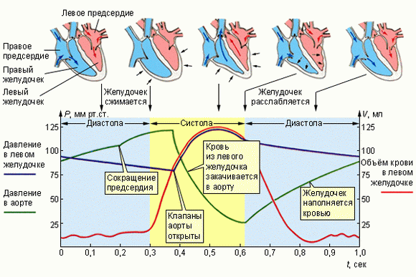
Систола и диастола
Сокращение сердца называется систолой, расслабление – диастолой.
За одну минуту сердце сокращается примерно 60–70 раз.
Чередование работы и отдыха каждого из отделов сердца обеспечивает неутомляемость сердечной мышцы.

Slide 9
Клапаны сердца
На границе между желудочками и предсердиями имеются отверстия, которые могут закрываться и открываться при помощи специальных клапанов.
Клапаны состоят из створок, которые открываются только в полость желудочков, благодаря чему обеспечивается движение крови в одном направлении. В левой половине сердца клапан образован двумя створками и называется двустворчатым. Между правым предсердием и правым желудочком находится трёхстворчатый клапан.
Между желудочками и артериями находятся полулунные клапаны. Они также обеспечивают ток крови в одном направлении – из желудочков в артерии.

Slide 10
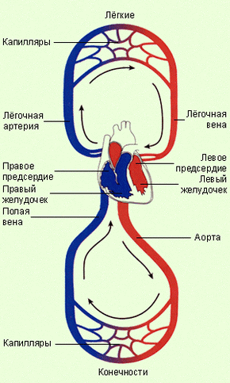
Круги кровообращения
Кровь в организме человека движется непрерывным потоком по двум кругам кровообращения – большому и малому.

Slide 11
Движение крови
Двигаясь по малому кругу кровообращения, кровь насыщается кислородом и освобождается от углекислого газа.
В большом же круге кровообращения кровь разносит ко всем органам кислород и питательные вещества и забирает от них углекислый газ и продукты выделения. Непосредственно движение крови происходит по сосудам: артериям, капиллярам, венам.

Slide 12
Кровотечения
Повреждение кровеносных сосудов приводит к кровотечению.
В случае внешнего кровотечения необходимо освободить раненый участок тела от одежды, аккуратно удалить инородные тела (если это возможно), остановить кровотечение, обработать края раны дезинфицирующим раствором и наложить стерильную повязку.
При крупных ранах остановка кровотечения производится наложением жгута (ремня, верёвки, ткани); после этого необходимо доставить пострадавшего к врачу.
Нельзя оставлять жгут на конечности более 40 минут без восстановления кровообращения (хотя бы временного).

